Slide 1
Проблемы и перспективы развития систем мониторинга

Slide 2
Уровни измерений
Скважина
Куст
Месторождение
Индивидуальные измерения:
Многофазный расходомер
Внутрисважинный мониторинг (ТМС, ЭЦН)
Отбор проб
ГЗУ
Групповые замеры
Переключение по расписанию
Переключение по событиям
Замеры на ДНС (УКПГ)
Полная сепарация фаз
Высокая точность
Суммарный дебит месторождения

Slide 3
Текущее состояние
Информация
Сбор
Скважина
Куст
Месторождение
Базы данных нижнего уровня (SCADA/Historian)
Пользовательские базы данных (Avocet AVM, Excel)
Анализ
Отчетность
Нефть на реализацию
Шахматки
Сводный отчет
Разработка
Тех. режимы
Кандидаты на ГТМ
Моделирование
Построение гидродинамических моделей

Slide 4
Схема 1. Групповой замер
Многофазный расходомер для групповых замеров
Отсутствие какой-либо информации по отдельным скважинам!

Slide 5
Схема 2. Переключение по расписанию
Многофазный расходомер;
Система запорной арматуры для переключения;
Строго заданный интервал между переключениями.
Периодические замеры
Передача
Расходомер
1
2
…
9
Гидравлический
переключатель
Куст скважин
Приемлемая стоимость
Некоторая информация по каждой скважине
Потери больших интервалов данных
Износ запорной арматуры из-за частых переключений

Slide 6
Поставленные задачи
1. Создание механизма количественной оценки погрешности различных схем измерения;
2. Создание программного модуля для моделирования, расчета и сравнения различных схем измерения;
3. Обоснование и выбор оптимальной кустовой схемы измерения дебита.

Slide 7
Методика исследования
1. На основе полученных данных собирался модельный куст данных. В качестве данных точного расходомера брались данных, полученные во время исследований Schlumberger PhaseWatcher Vx.
2. На созданном кусте моделировалась работа трех различных замерных систем, подробно описанных ниже:
ГЗУ;
Схема переключения по расписанию;
Схема переключения по событиям.
3. С помощью теории информации проводилось численное сравнение различных схем замеров. Вычислялись критерии полноты и потерь информации;
4. Делался сводный отчет.

Slide 8
Схема 3. Переключение по событиям
Многофазный расходомер + запорная арматура;
Система датчиков на каждой скважине;
Система датчиков регистрирует событие и дает запрос на переключение многофазного расходомера
Устьевые
модули
Гидравлический
переключатель
Минимизация потерь информации
Экономия ресурса запорной арматуры
Расходомер
1
2
…
9
Управляющий узел
Куст скважин
Непрерывные
замеры

Slide 9
Информационный подход
Измерительная система генерирует поток информации – число бит в единицу времени.
Информация генерируется в моменты изменения параметров.
Энтропия H, как мера информационной емкости – необходимого для кодирования события с заданной точностью количества битов
Поток информации дает количественный критерий информативности замерных систем.
Задача проектирования замерных систем – минимизация потерь информации при ограниченной себестоимости.

Slide 10
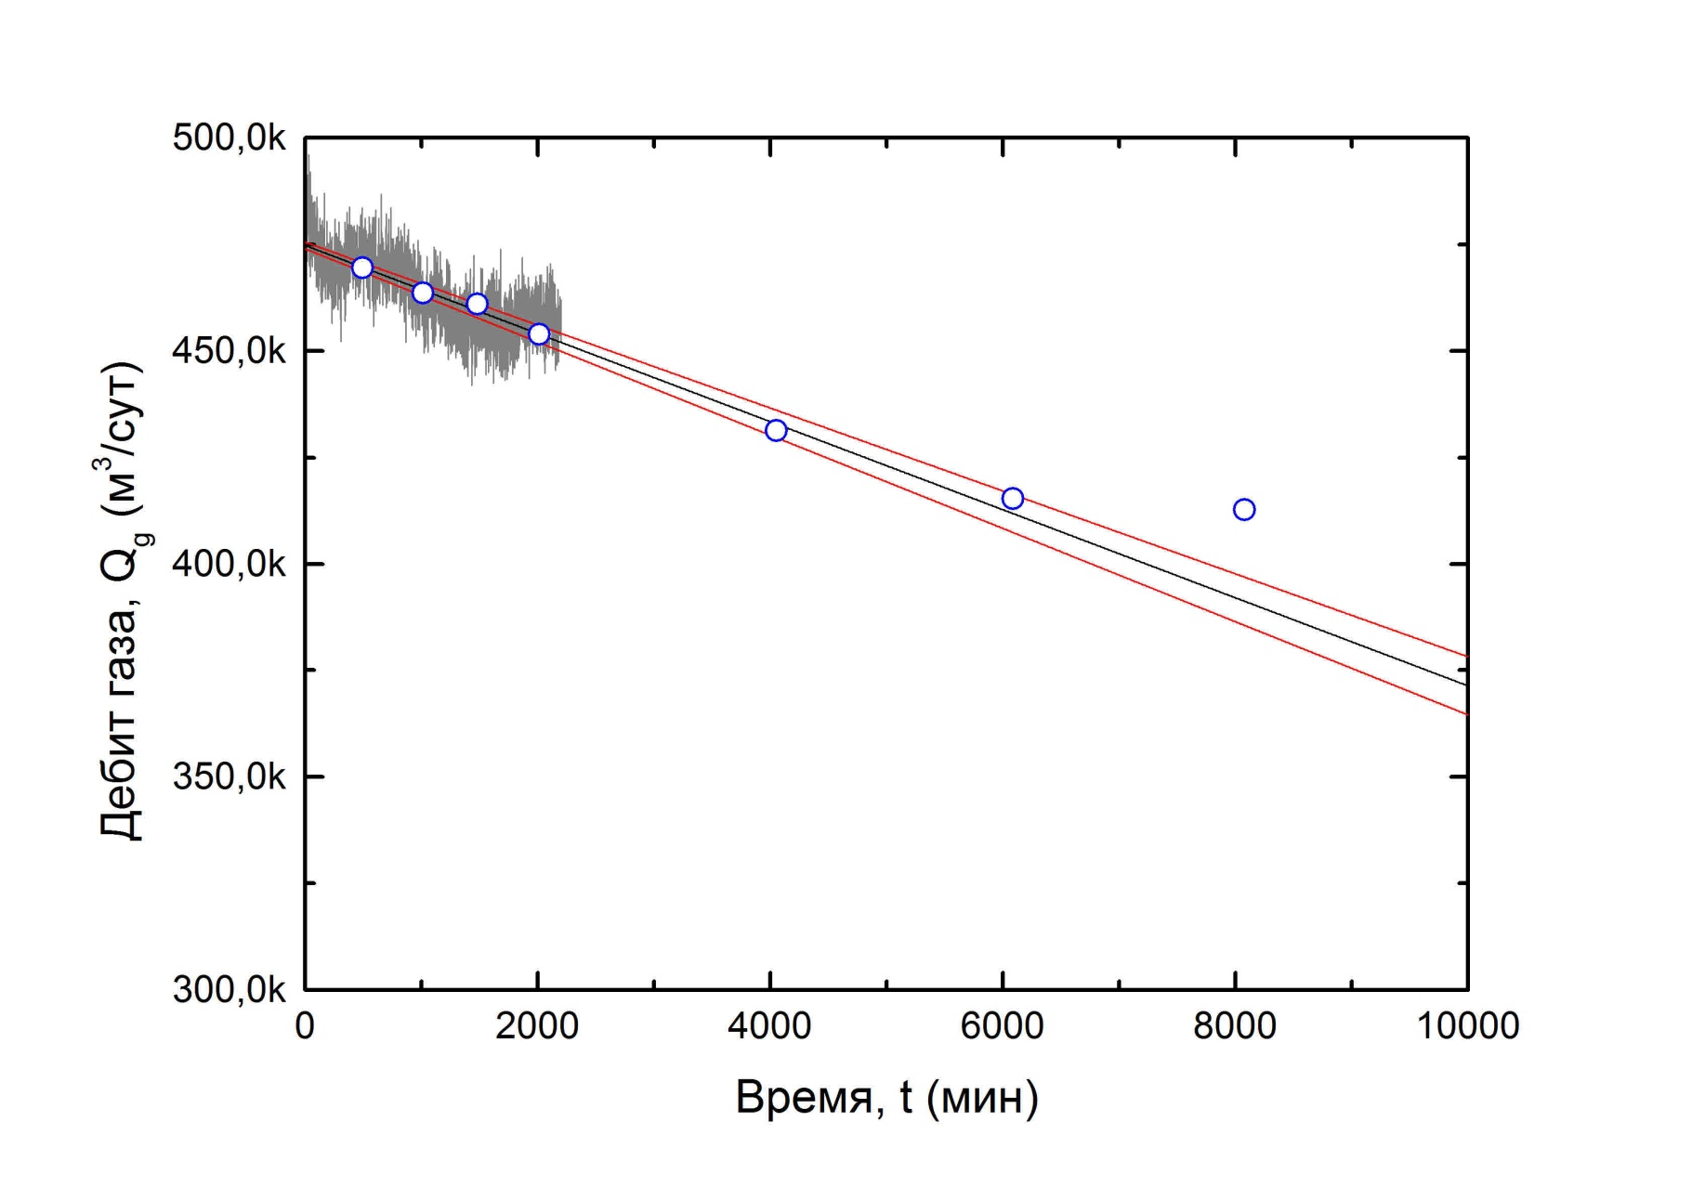
Определение события
Событие №1
Событие №2
На основе точных замеров с помощью регрессии строится конус достоверности, расширяющийся со временем;
Событие №1: замер выходит за границы конуса;
Событие №2: конус расширился настолько, что необходимо его перекалибровывать, переключая на данную скважину точный расходомер.

Slide 11
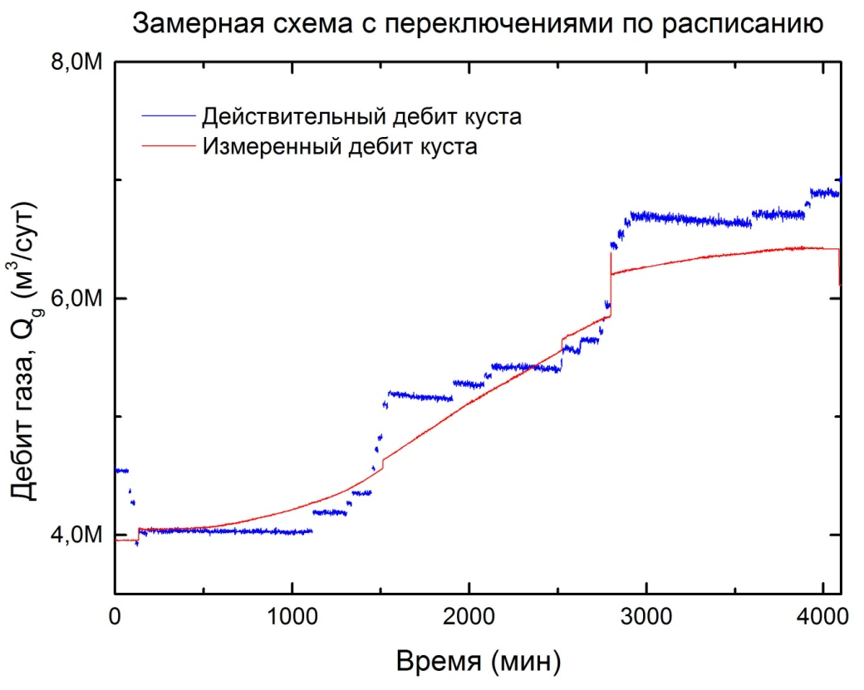
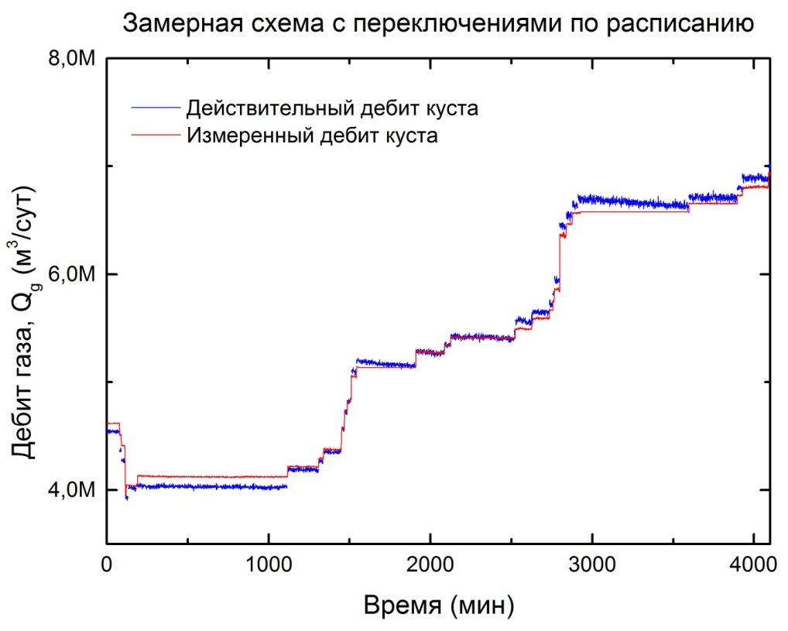
Сравнение
событиям
Система мониторинга, переключающаяся по событиям, значительно превосходит переключающуюся по расписанию по полноте информации

Slide 12
Результаты
Система мониторинга, переключающаяся по событиям, значительно превосходит переключающуюся по расписанию по полноте информации

Slide 13
Разработка комплексного ПО
Модуль загрузки данных:
  Надстройка над SCADA;
  Загрузка данных всех замерных систем;
  Паспорта для каждой скважины и куста;
  Визуализация данных.
Модуль анализа данных:
  Пересчет P, T + доп. датчики в дебиты;
  Расчет тех. режимов;
  Решение оптимизационных задач.
Составление отчетов:
  Шахматки:
  Заполнение паспортов скважин;
  Утверждение тех. режимов.
Реализация системы переключения по событиям:
  Диспетчеризация переключений;
  Составление журнала событий.

Slide 14
Система распределенного мониторинга
Скважина
Куст
Месторождение
Замеры P, T
Доп. датчики
Обратная связь
Непрерывные замеры расходомером
Суммарный замер на ДНС/УКПГ
ПО, организующее переключение расходомера
Хранение всей информации: SCADA, пользовательский уровень
Отчетность
Разработка
Моделирование
Нефть/газ на реализацию
Шахматки
Сводный отчет
Прогноз аварий;
Оптимизация добычи;
Определение тех. режимов;
Кандидаты на ГТМ
Построение и уточнение гидродинамических моделей

